Slide 1
O VIM é seu amigo e não seu inimigo!
Carlos Henrique @ co:lab – Junho 2017

Slide 2
Talvez você possua essa concepção sobre o VIM:

Slide 3
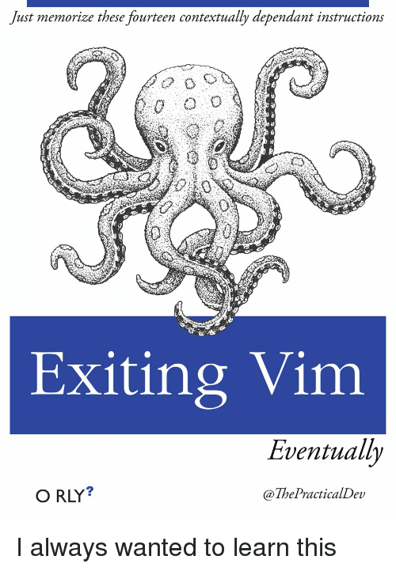

Slide 4
MAS ESPERE!
Ele não é esse monstro que todos pensam.
Resposta para sair do VIM: Aperte as teclas <Esc -:-q>.
Mas...

Slide 5
Não fique apenas nisso!
Vem que é sucesso!

Slide 6

Quem sou eu?
Carlos Henrique @carlohcs co:lab (compartilhar + colaborar <3) Pessoal: http://missaopessoal.com.br http://carlohcs.com.br UOL: Uol Música Deezer, Zero, Uol Bootstrap, Eye Catcher...

Slide 7
Antes de começar... Créditos

Slide 8
Antes de começar... Créditos
O conteúdo dessa apresentação foi baseado no vídeo da apresentação de Magnun Leno, com o título de "Grupylango - Vim - mais que um editor"

Slide 9
Público

Slide 10
Público
Desenvolvedores (frontend/backend)
QA's
e todo mundo que quer aprender! :)

Slide 11
Objetivo da apresentação/workshop

Slide 12
Objetivo da apresentação/workshop
Acabar com a ideia "Everybody hates VIM";
Entender o seu "cerne" e design;
Acabar com o conceito de ESC+ digita + digita...
Entender que o VIM é o editor DIY (Do It Yourself - faça você mesmo).

Slide 13
Dicas importantes

Slide 14
Dicas importantes
Não tente absorver tudo!
O VIM tem que estar mais presente nos músculos do que na mente (vamos exercitar a famosa memória muscular!)

Slide 15
Conteúdo Programático

Slide 16
Conteúdo Programático
Motivos para usar o VIM
Um pouco de história
Momento de decisão!
Breves explicações
Considerações dos modos
Movimentação
Conversando com o VIM
Macros
Integração com o terminal
Recomendações
Plugins
Conteúdos de estudo
Games
Bônus

Slide 17
Motivos para usar o VIM

Slide 18
Motivos para usar o VIM
Onipresente;
Não exige ambiente gráfico;
É leve;
Suporta inúmeras linguagens;
Customizável, extensível e escriptável;
Dependendo do caso, supera até editores atuais (Atom, I'm looking at you!);
Saúde: Sem muitas dores nos braços! Esse lance de mouse + teclado complica. Quem nunca sentiu dor com isso?

Slide 19
Um pouco de história

Slide 20
Um pouco de história
O "padrão" de comunicação era a TTY:
O Teletypewriter ou Teleprinter (https://www.youtube.com/watch?v=MikoF6KZjm0)
1971: Ken Thompson cria "ed", um line editor.
Implementa o conceito de modos.
Quem é esse cara?
Co-Criador do Unix e da linguagem C;
1976: Bill Joy cria "ex", outro line editor.
Implementa os comandos mais conhecidos do vi
Quem é esse cara?
Co-Criador do BSD-Unix e da Sun Microsystems;
Bill Joy implementa o comando :visual (:vi)
Este modo possibilita abrir o arquivo na linha, e não ele inteiro
1979: A situação se inverte...
1991: Bram Moolenaar cria o VIM.
Notes:
Existiam apenas computadores "centrais".
Eram utilizados "terminais burros".
Não era comum o uso de "monitores".
Os terminais eram lentos!

Slide 21
Momento de decisão!

Slide 22


Slide 23
Momento de decisão!
PÍLULA VERMELHA
Você vai entrar num novo mundo e ver que é só o começo...
PÍLULA AZUL
Você vai para casa e finge que nada disso aconteceu.

Slide 24


Slide 25
Breve explicações

Slide 26
Breve explicações
Principais modos:
Comando
Inserção
Visual
Normal
Outros (mas não iremos abordar)
Select
Insert
Ex
Operator-pending
Replace
Virtual Replace
Insert Normal
Insert Visual
Insert Select

Slide 27
Por quê desses modos?

Slide 28
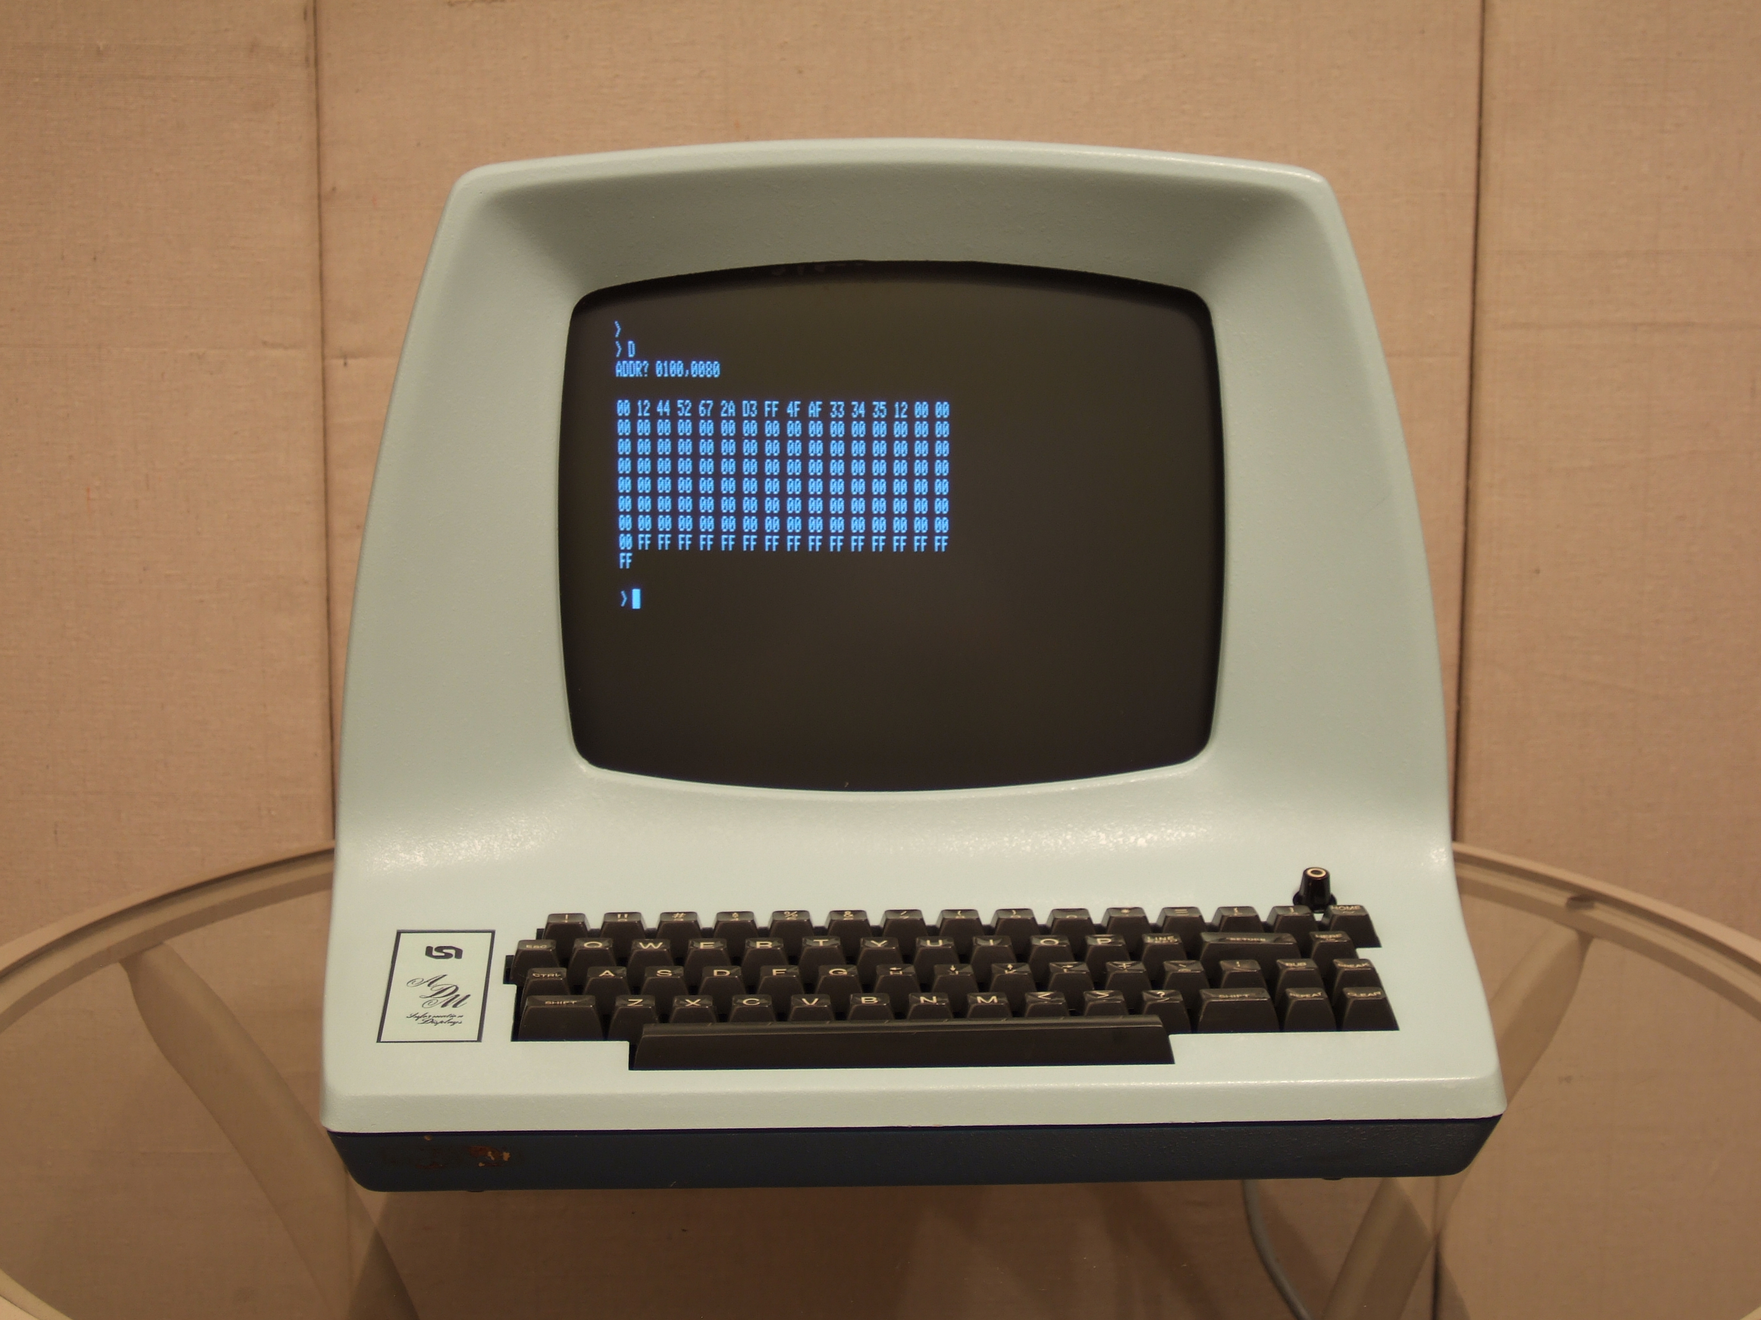
Notes:
- Bill Joy programava em um ADM-3A terminal.

Slide 29
Considerações dos modos

Slide 30
Considerações dos modos
Modo normal: Ele é o gateway para todos os modos.
Modo de inserção: É para pequenas incursões no código/texto.
Exemplos de teclas que te levam para o modo de inserção:
i - insere antes do cursor.
I - insere no início da linha.
o / O - insere uma linha abaixo / acima.
a - insere após o cursor.
A - insere no final da linha.
s - remove o caractere do cursor e posiciona para escrita.
S - apaga a linha corrente e posiciona para escrita.
C - apaga conteúdo do cursor até o fim da linha.

Slide 31
Considerações dos modos
Teclas que te levam ao modo visual:
v - seleciona a linha inteira andando com o cursor;
V - seleciona a linha inteira, independentemente do andamento do cursor.
<ctrl-v> - Seleção de bloco -> ao você descer ou subir, dá preferência pela seleção de linhas por onde o cursor está.

Slide 32
Considerações dos modos
Qual tecla que te tira de qualquer modo?
Esc

Slide 33
Movimentação

Slide 34
Movimentação
A movimentação no VIM se dá pelas teclas: H, J, K e L.

Slide 35
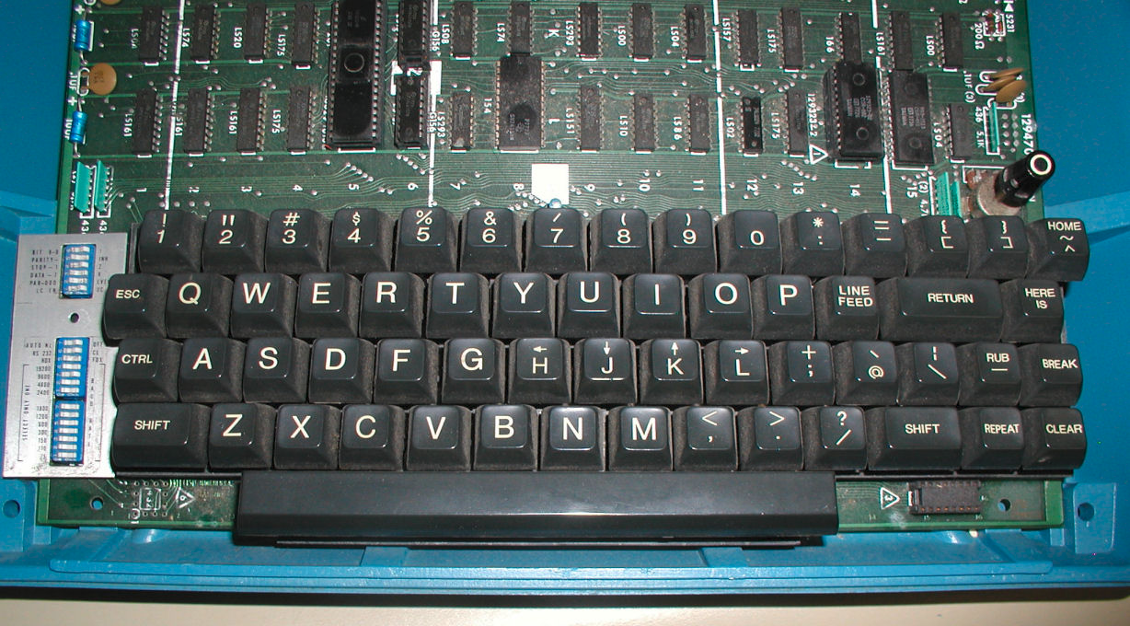
Notes:
- O botão ESC era no lugar do CAPS-LOCK!
- Por consequência ele é ergonômicamente correto!

Slide 36
Movimentação
Principais
gg / G - início do arquivo / fim do arquivo.
:20 + <ENTER> ou 20g - pula para a linha.
<ctrl-u> / <ctrl-d> - Paginação para cima/baixo.
Palavras w, W, e, E, b, B e etc.
w - Pula para o começo da palavra.
e - Pula para o fim da palavra/próxima palavra.
b - Pula para o começo para.
0 ou ^ - Pula para o inicio da linha.
$ - Pula para o fim da linha.

Slide 37
Movimentação
Outros
{ } -> pula para o parágrafo acima/abaixo.
( ) -> pula para a frase acima/abaixo.
Ir para porcentagem do arquivo <número>%
Centralizando zb, zt, zz.
Saltos na "página virtual" H, m e L.
Saltos entre classes [[, ]].
Saltos entre métodos [m, ]m.
Entre pares - %.
Achar par não "casado" - \[(, \[{.
Última inserção - gi.
Último salto <ctrl-o> e <ctrl-i>.
gi - Último item que estava sendo inserido.
Infinitas mais... Para isso: :help cursor-motions

Slide 38
Conversando com o VIM

Slide 39
Conversando com o VIM
Similidade com a linguagem escrita:
Verbos, substantivos, adjetivos, quantitativos...
<quantitativo><verbo><substantivo><adjetivo>

Slide 40
Conversando com o VIM
Exemplos:
Apague a palavra ( dw ).
apague ao redor chaves ( da} ).
3 vezes apague a palavra ( 3dw ).
apague até > ( dt> ).
apague conteúdo de parênteses > ( di) ).
mude dentro da tag ( cit ) !!! // ci} / cit] ci' ci".

Slide 41
Conversando com o VIM
Helpers
Encontrar item na linha:
f + conteúdo a procurar na linha.
<ctrl-a><ctrl-i> -> Incremento e decremento
<ctrl-x><ctrl-n> -> Autocompletar palavra.
<ctrl-x><ctrl-l> -> Autocompletar linha.
<ctrl-x><ctrl-f> -> Autocompleta com o sistema de arquivos.
<ctrl-x><ctrl-k> -> Autocompleta com o dicionário.
<ctrl-p> -> Autocompleta o texto.

Slide 42
Conversando com o VIM
Helpers
r + novo caractere - Substitui o caractere corrente.
R - sobrescreve texto da linha.
Y - copia a linha inteira.
y - copia tudo.
u - desfaz alterações.
<ctrl-r> - refaz alterações.
J - mescla linhas (útil em listas variáveis por exemplo).
V - seleciona a linha inteira.
% - match com elementos.

Slide 43
Macros

Slide 44
Macros
Iniciando uma macro: qa
Encerrando: q
Executando: @a
Possível utilizar macros dentro do find/replace.
Notes:
- Vídeo simples de entendimento: https://www.youtube.com/watch?v=lXrymNTLKdo
- Exemplo

Slide 45
Integração com o terminal

Slide 46
Integração com o terminal
Exemplos:
Como pegar as configurações da placa de rede da máquina?
<ESC> + :r! sudo ifconfig
ou
Como pegar o hostname e retorná-lo para o VIM?
<ESC> + r! hostname -i
ou
Só mostra o conteúdo:
<ESC> + ! cat /etc/hosts

Slide 47
Recomendações

Slide 48
Recomendações - Plugins

Slide 49
Recomendações - Plugins
Recomendação: Não utilize plugins sem um sistema de plugins!
Vundle (https://github.com/VundleVim/Vundle.vim)
Pathogen (https://github.com/tpope/vim-pathogen)
Neobundle (https://github.com/Shougo/neobundle.vim)
Vim-plug (https://github.com/junegunn/vim-plug)
Úteis
Centralizador de plugins: http://vimawesome.com/

Slide 50
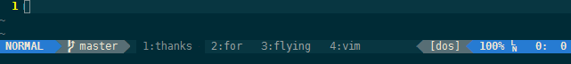
Recomendações - Plugins - Airline
Airline
(https://github.com/vim-airline/vim-airline)

Slide 51
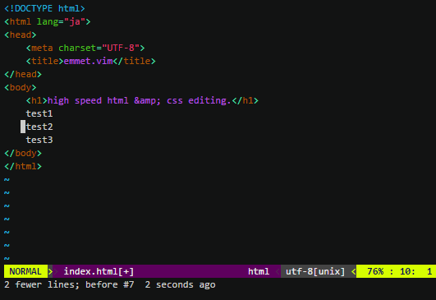
Recomendações - Plugins - Emmet-vim
Emmet-vim
(https://github.com/mattn/emmet-vim)

Slide 52
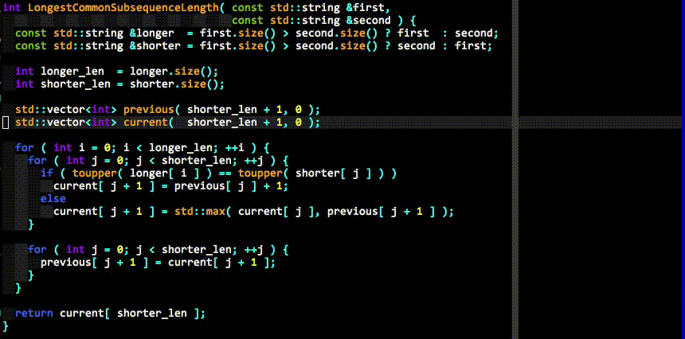
Recomendações - Plugins - YouCompleteMe
YouCompleteMe
(https://github.com/Valloric/YouCompleteMe)

Slide 53
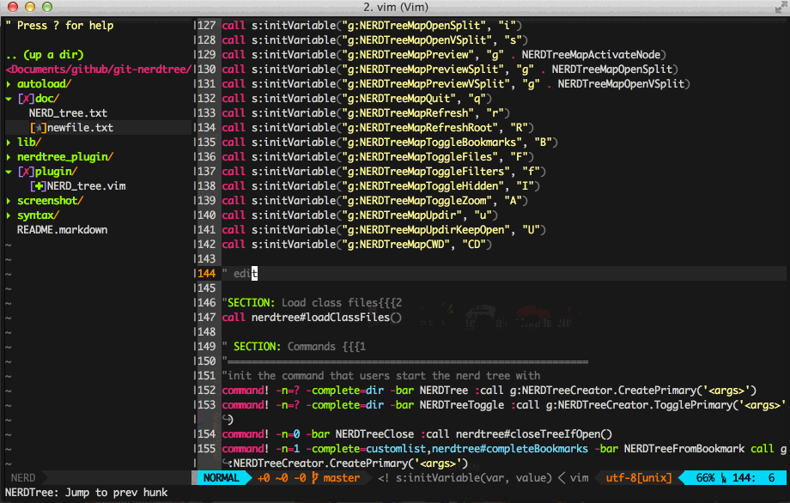
Recomendações - Plugins - NERDTree
NERDTree
(https://github.com/scrooloose/nerdtree)

Slide 54
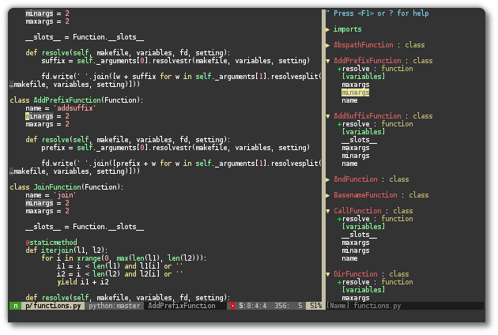
Recomendações - Plugins - TagBar
TagBar
(https://github.com/majutsushi/tagbar)

Slide 55
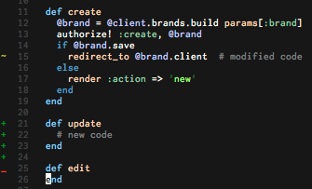
Recomendações - Plugins - GitGutter
GitGutter
(https://github.com/airblade/vim-gitgutter)

Slide 56
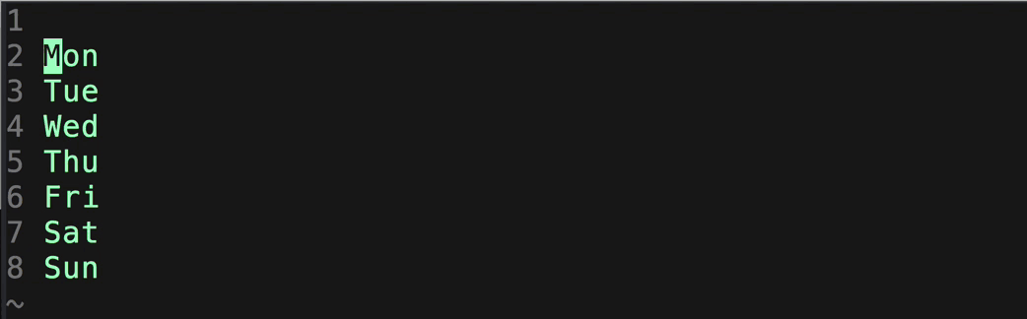
Recomendações - Plugins - Multiple Cursors
Multiple Cursors
(https://github.com/terryma/vim-multiple-cursors)

Slide 57
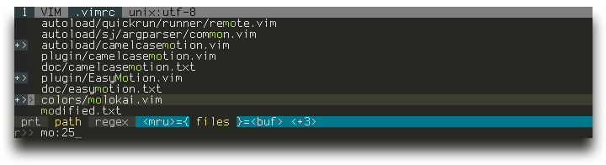
Recomendações - Plugins - Ctrl-P
Ctrl-P
(https://github.com/kien/ctrlp.vim)

Slide 58
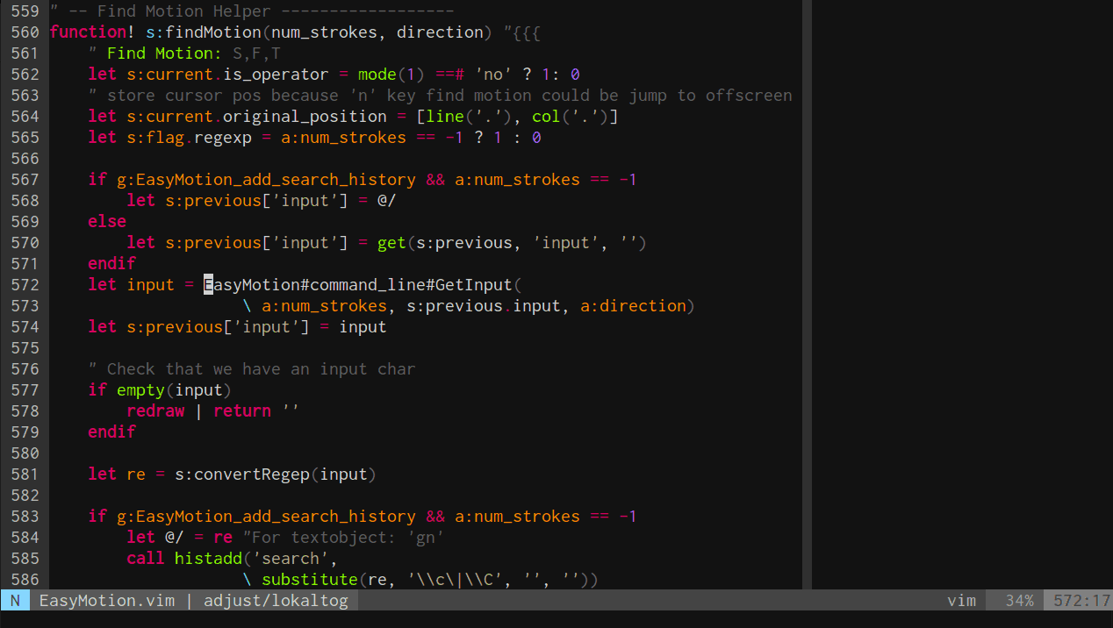
Recomendações - Plugins - EasyMotion
EasyMotion
(https://github.com/easymotion/vim-easymotion)

Slide 59
Recomendações - Games

Slide 60
Recomendações - Games
VIM Adventures (educacional) (https://vim-adventures.com/)
Matrix (https://github.com/uguu-org/vim-matrix-screensaver)
Sokoban (Jogo de empurrar caixas) (https://github.com/vim-scripts/sokoban.vim)
Snake (http://www.vimsnake.com/)
HJKL (estilo pacman) (https://github.com/vim-scripts/HJKL)
FlappyVird (https://github.com/mattn/flappyvird-vim)
Notes:
- FlappyVird (na minha máquina não rolou)

Slide 61
Recomendações - Conteúdos de estudo

Slide 62
Recomendações - Conteúdos de estudo - Livros
Livros Gratuitos
A Bite of VIM (https://vim.swaroopch.com/)
VIM Cookbook (http://www.oualline.com/vim-cook.html)
VIM Book (https://github.com/cassiobotaro/vimbook)
Livros Pagos
Learning the VI and VIM Editors (https://www.amazon.com/Learning-Vim-Editors-Processing-Maximum/dp/059652983X)
Hacking VIM (https://www.amazon.com/Hacking-Vim-7-2-Kim-Schulz/dp/1849510504)
Pratical VIM (https://pragprog.com/book/dnvim2/practical-vim-second-edition)
Notes:
- FlappyVird (na minha máquina não rolou)

Slide 63
Recomendações - Conteúdos de estudo - Vídeos
Vídeos
VIMCasts (http://vimcasts.org/)
Derek Wyatt's Videos (http://derekwyatt.org/vim/tutorials/)
Damian Conway, "More Instantly Better Vim" - OSCON 2013 (https://www.youtube.com/watch?v=aHm36-na4-4)
Notes:
- FlappyVird (na minha máquina não rolou)

Slide 64
Recomendações - Conteúdos de estudo - Sites
Sites
Vim Ninjas (http://www.vimninjas.com/)
USE VIM (https://medium.com/usevim)
VIM Bits (https://github.com/kkuchta/Vimbits)
VIM Awesome (http://vimawesome.com/)
TIL VIM (http://tilvim.com/)
R/vim (https://www.reddit.com/r/vim/)
R/vimplugins (https://www.reddit.com/r/vimplugins/)
r/vim_magic (https://www.reddit.com/r/vim_magic/)
VIM | Stack Overflow (https://stackoverflow.com/questions/tagged/vim)
Writing vim plugins (http://stevelosh.com/blog/2011/09/writing-vim-plugins/)
Notes:
- FlappyVird (na minha máquina não rolou)

Slide 65
Recomendações - Conteúdos de estudo - Super úteis
Super úteis
VIM Notes Wiki (https://github.com/shinokada/vimnotes)
Veja arquivos .vimrc's de outras pessoas!
Notes:
- FlappyVird (na minha máquina não rolou)

Slide 66
Bônus

Slide 67
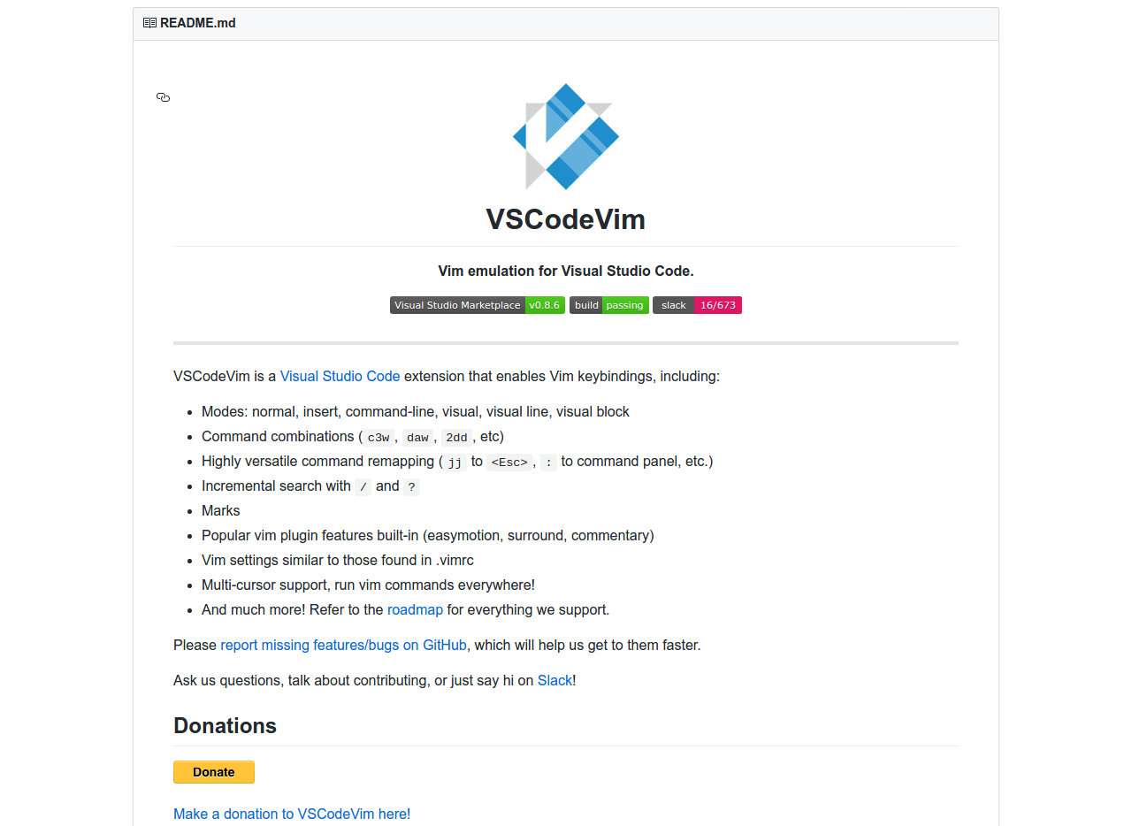
Bônus
- VIM + VSCode (Visual Studio Code)
(https://github.com/VSCodeVim/Vim)

Slide 68
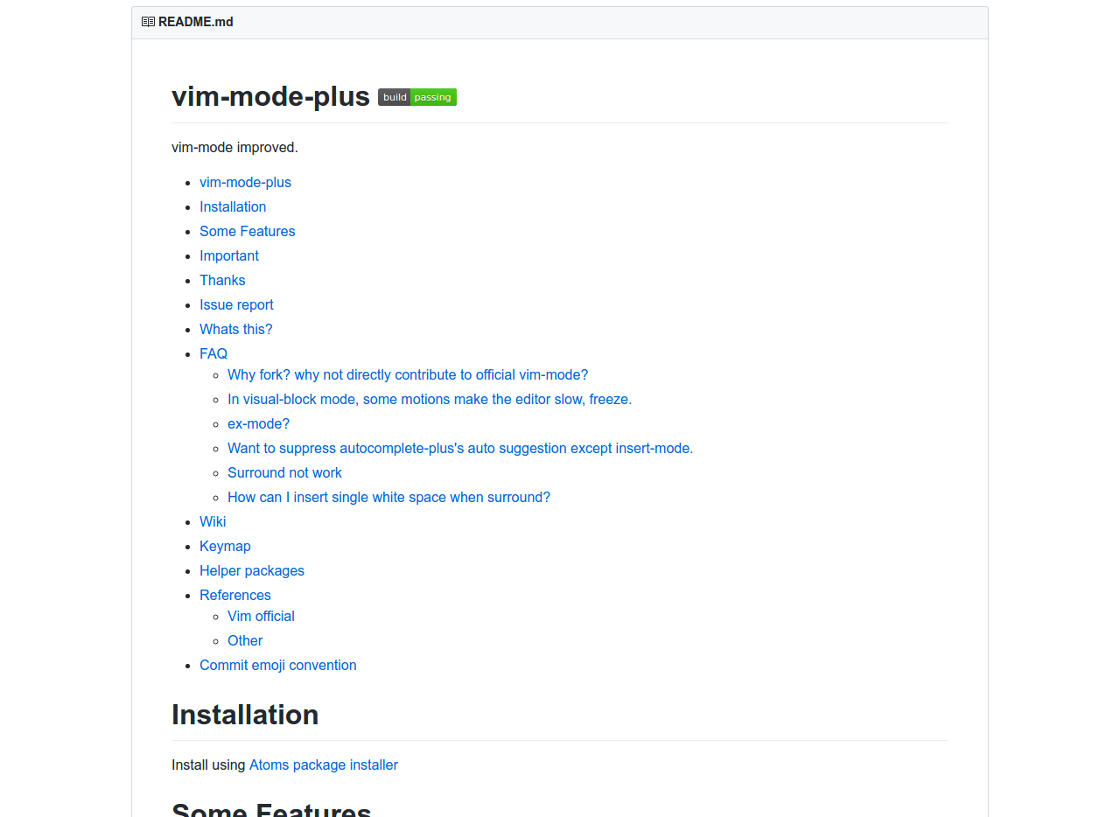
Bônus
- VIM + Atom
(https://github.com/t9md/atom-vim-mode-plus)

Slide 69
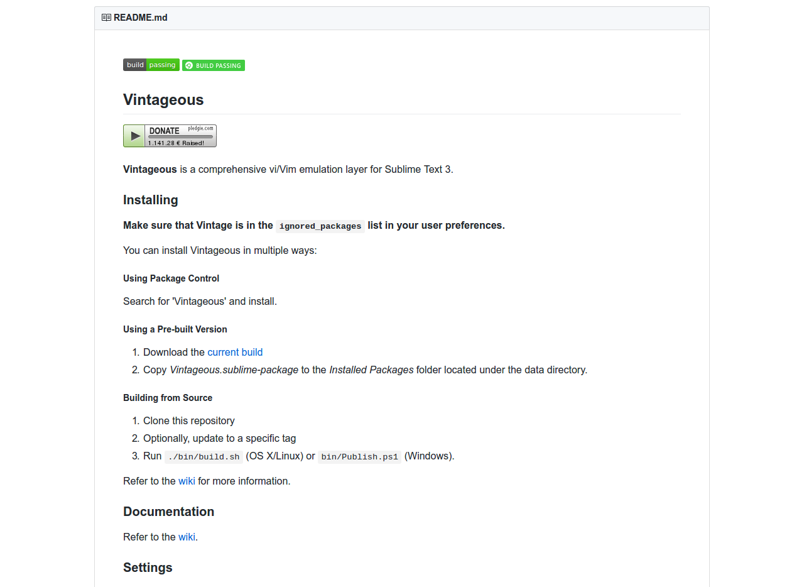
Bônus
- VIM + SublimeText
(https://github.com/guillermooo/Vintageous)

Slide 70
Dúvidas/Reclamações/Elogios

Slide 71
Obrigado ;-)
co:lab

